Slide 1

БУЛЛИНГ СРЕДИ ПОДРОСТКОВ
консультация педагога-психолога
для родителей

Slide 2
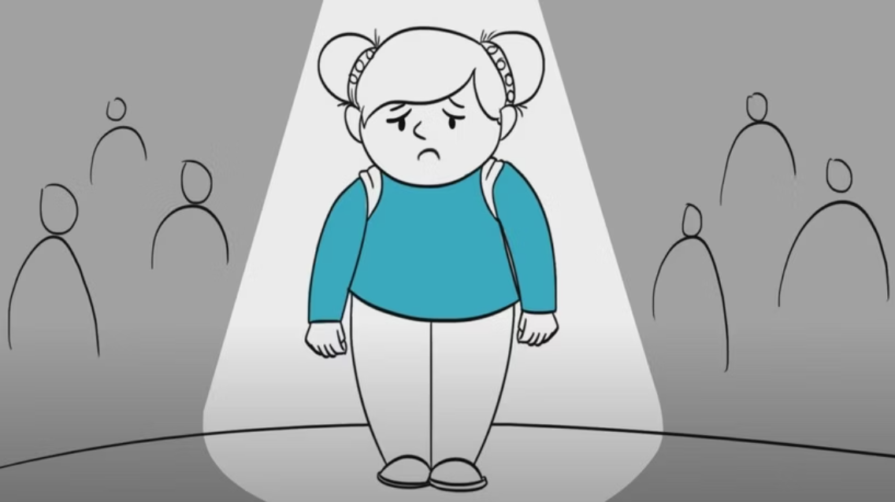
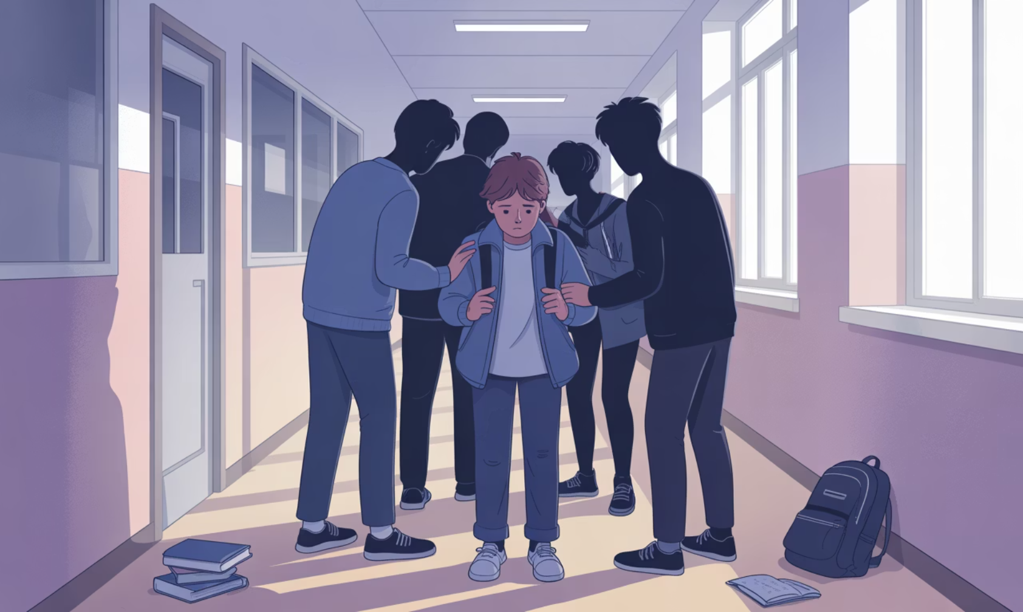
ЧТО ТАКОЕ БУЛЛИНГ?
Буллинг - это агрессивное поведение, при котором один индивид или группа лиц неоднократно нападают, преследуют одного из членов коллектива, неспособного противостоять им.
В ситуации травли всегда есть три стороны:
Зачинщики (буллеры)
Жертвы
Преследователи — основная масса детей, которая под руководством зачинщиков осуществляет травлю
Иногда в классе присутствуют и нейтральные наблюдатели, которые не препятствуют травле, становясь молчаливыми соучастниками.

Slide 3








ВИДЫ БУЛЛИНГА
ПСИХОЛОГИЧЕСКОЕ
ФИЗИЧЕСКОЕ
Вербальный буллинг:
Избиение
Клички и оскорбления
Нанесение ударов
Необъективные оценки
Подзатыльники
Высмеивание и унижение
Порча и отнимание вещей
Угрозы и шантаж
Воровство
Клевета на жертву
КИБЕРБУЛЛИНГ
ИЗОЛЯЦИЯ
Троллинг
Бойкот
Оскорбления в интернете
Отторжение
Шантаж фото или видео
Социальная изоляция
Травля в социальных сетях
Отказ от общения с жертвой

Slide 4
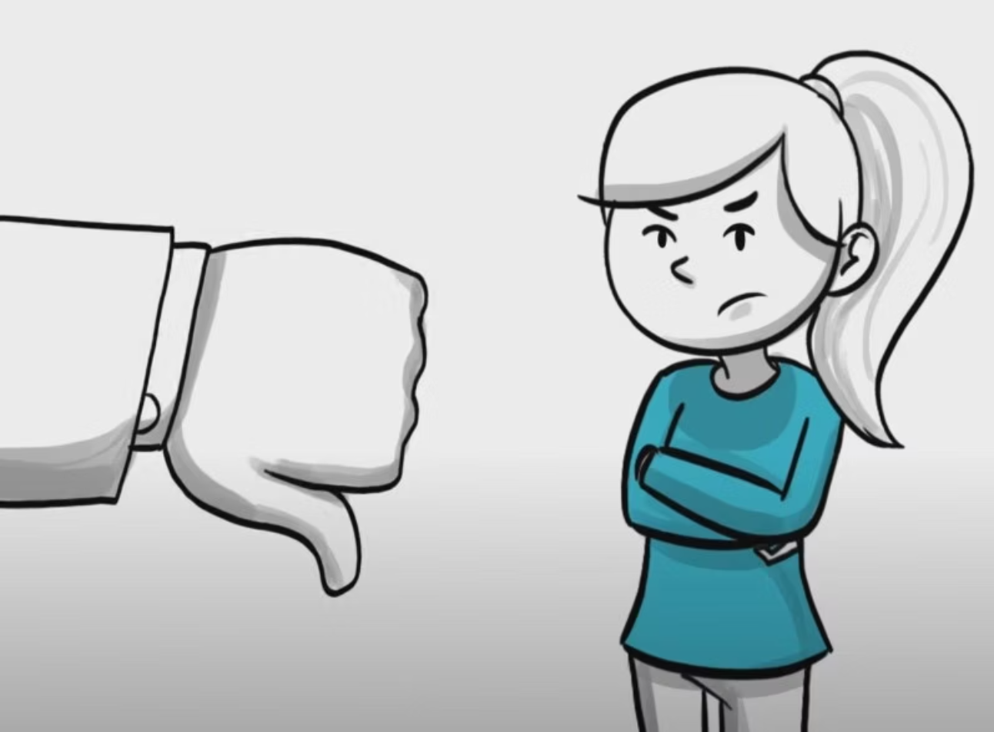
ПРИЧИНЫ БУЛЛИНГА
Вопреки распространенному мнению, издевательства не всегда являются результатом потребности во власти и контроле.
Жизнь в жестокой среде
1
Дети из семей с зависимыми членами или где практикуется насилие часто переносят такую модель поведения в школу.
2
Отсутствие эмпатии
Трудности в понимании и сопереживании другим людям приводят к жестокому обращению.
3
Опыт жертвы
В прошлом над буллером также могли издеваться, и теперь он меняет роль.
4
Потребность в одобрении
Постоянная потребность добиваться признания сверстников через демонстрацию силы.

Slide 5
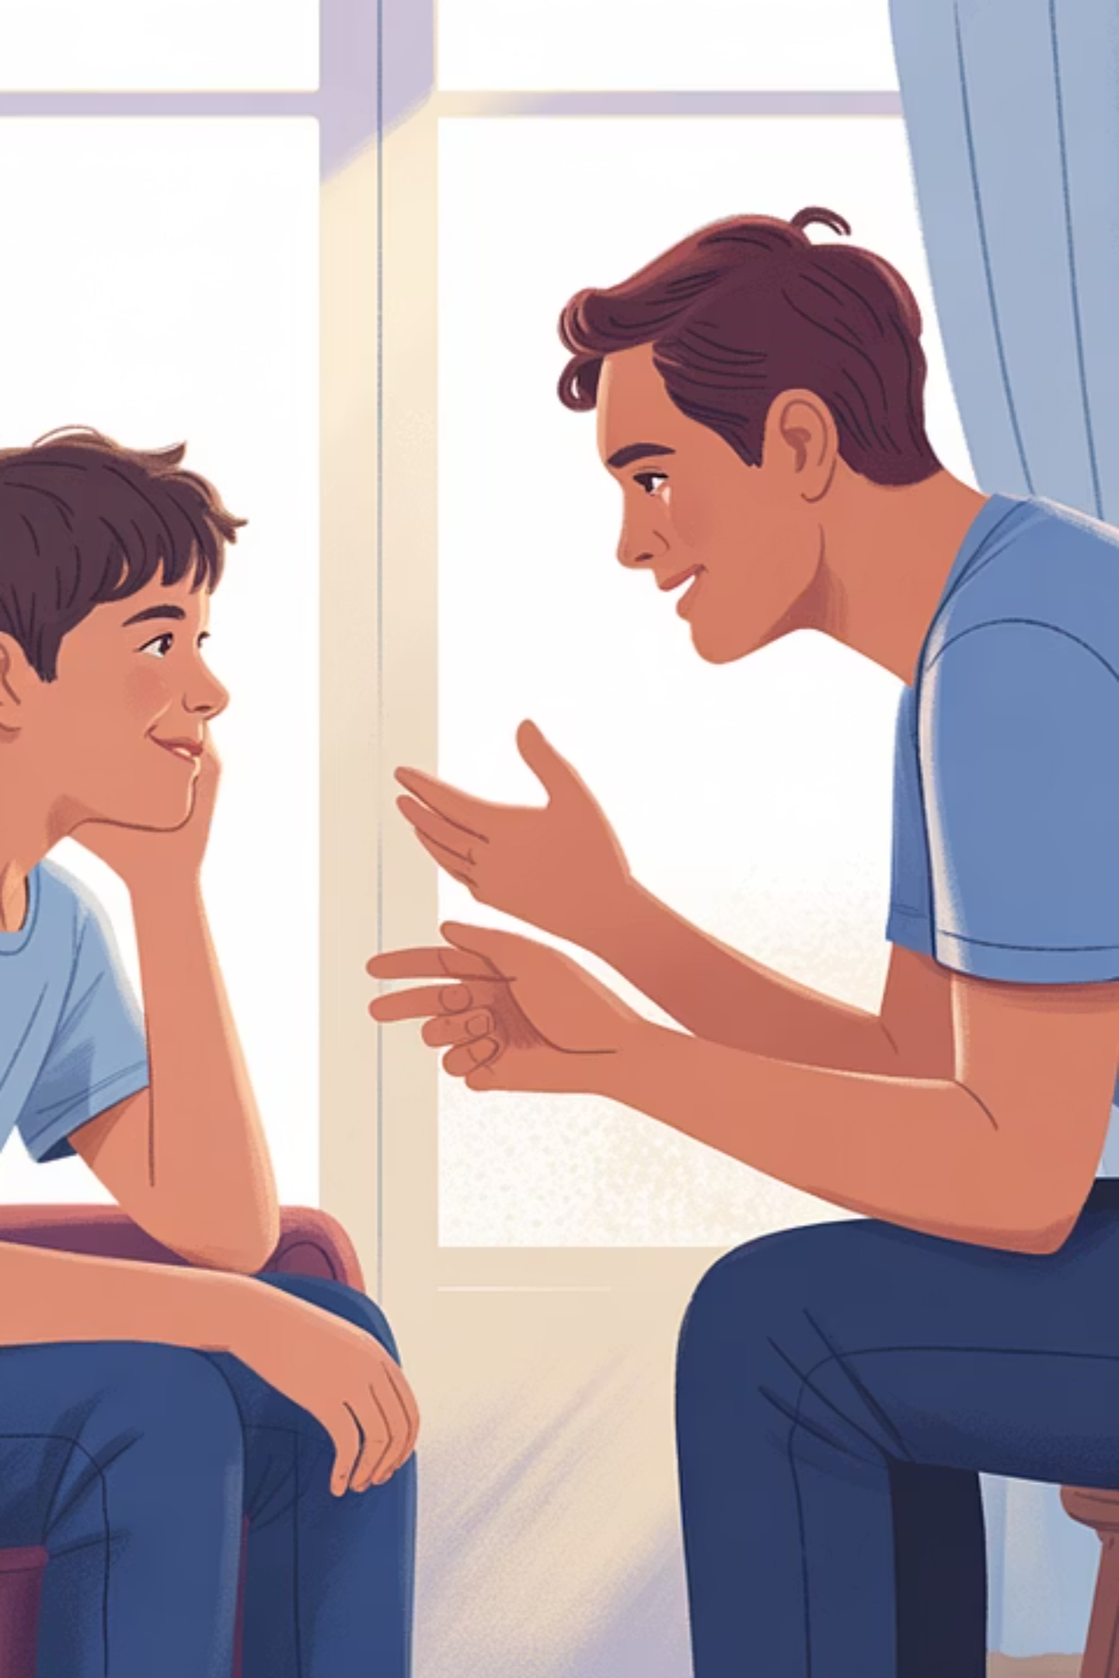




ЕСЛИ ВАШ РЕБЕНОК СТАЛ БУЛЛЕРОМ (АГРЕССОРОМ)
Учите конструктивным способам
Помогите ребенку осваивать эффективные способы преодоления препятствий и разрешения проблем. Объясните, что агрессия дает только временный успех, но создает долгосрочные проблемы.
Будьте примером
Не показывайте пример собственными агрессивными реакциями на какие-то события. Дети копируют поведение родителей даже неосознанно.
Развивайте эмпатию
Помогите ему лучше узнать себя и других людей. Возможно, ребенок ведет себя агрессивно, потому что не видит другого способа самоутвердиться.
Уделяйте внимание
Агрессивный ребенок нуждается во внимании и понимании его проблем со стороны взрослого. Проводите с ним время, слушайте его.

Slide 6
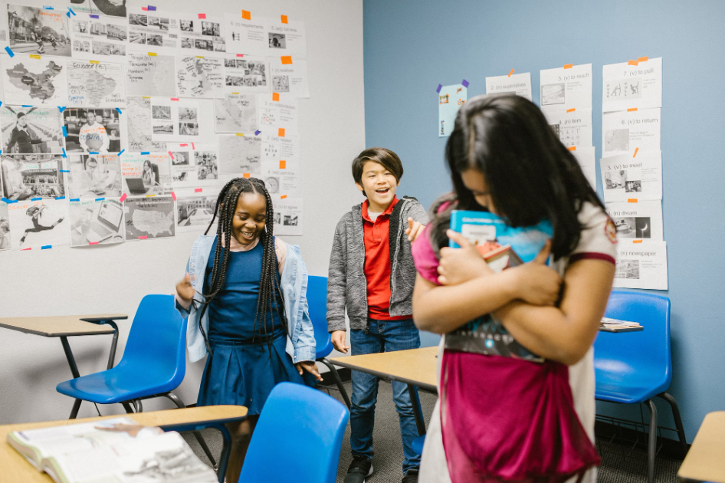
ПОРТРЕТ ЖЕРТВЫ БУЛЛИНГА
ЖЕРТВОЙ БУЛЛИНГА МОЖЕТ СТАТЬ ЛЮБОЙ УЧЕНИК, однако существуют определенные особенности, которые повышают риск стать мишенью для травли.
ОСОБЕННОСТИ ПОТЕНЦИАЛЬНЫХ ЖЕРТВ:
Дети, отличающиеся от других внешностью, поведением, увлечениями
Подростки с неприятными привычками (неопрятные, плаксивые, навязчивые, заискивающие)
Дети, которые лучше общаются со взрослыми, чем со сверстниками
Физически слабые или неловкие
Неуспешные в обучении или, наоборот, отличники
Жертвами часто становятся дети, которые не могут скрыть своей незащищенности и своим поведением непреднамеренно провоцируют нападки буллера.
Те, кого не любит учитель
Новенькие в классе
Дети с низкой самооценкой

Slide 7
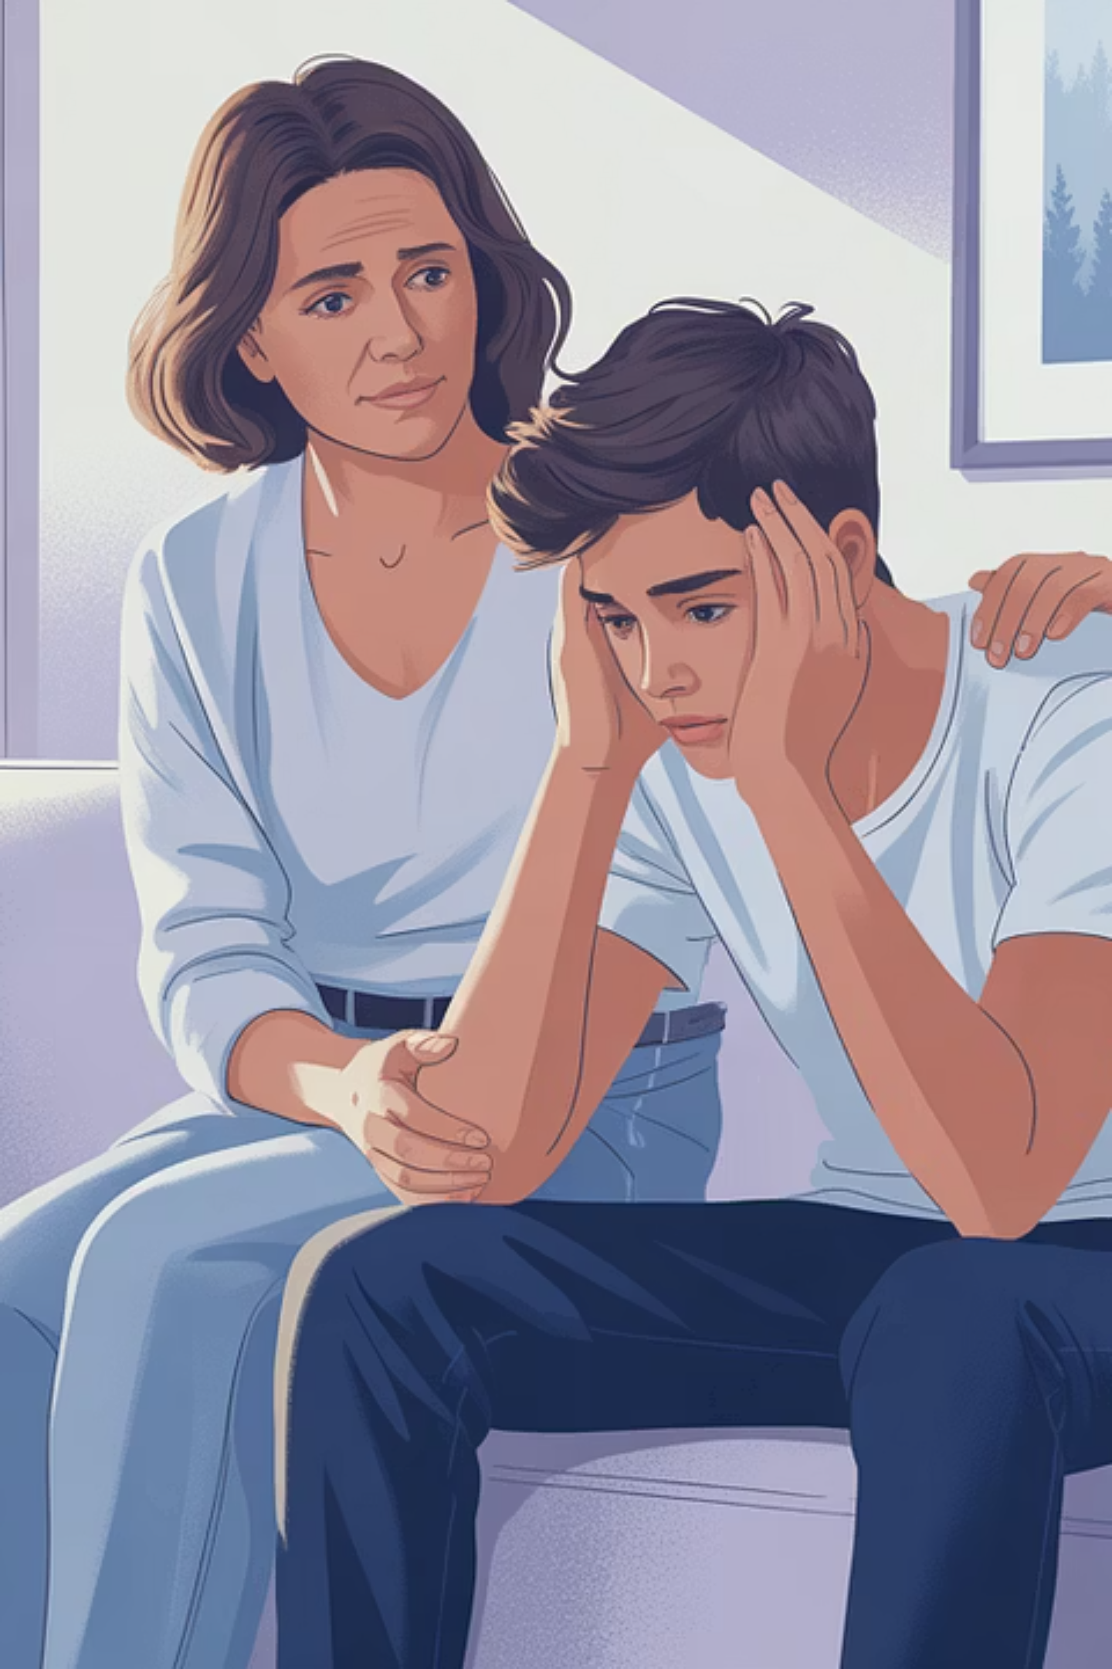
КАК ОПРЕДЕЛИТЬ, НЕ ЯВЛЯЕТСЯ ЛИ ВАШ РЕБЕНОК ЖЕРТВОЙ БУЛЛИНГА?
Избегание школы
Физические признаки
Пытается ли ваш ребенок найти способы отказаться от посещения школы? Появились ли частые жалобы на здоровье утром перед школой?
Его одежда растрепана или повреждена, когда он возвращается домой? Есть ли необъяснимые синяки или царапины?
Пропажа вещей
Пропадают ли личные вещи вашего ребенка? Просит ли он дополнительные деньги чаще обычного?
Эмоциональные изменения
Потеря интереса
Ребенок кажется более замкнутым, отстраненным, встревоженным или подавленным, чем обычно?
Замечается ли потеря интереса к любимым занятиям? Снизилась ли успеваемость в школе?
Скрытность
Ребенок увиливает от ответов взрослого о своих делах? Резко меняет тему при упоминании школы?
Если вы ответили «да» на более чем 2 пункта –
это серьезный повод задуматься и начать действовать.

Slide 8

ПОГОВОРИТЕ СО СВОИМ РЕБЕНКОМ
РЕКОМЕНДАЦИИ ПО ПРОВЕДЕНИЮ РАЗГОВОРА:
Выберите спокойное время и место, где никто не будет вас прерывать
Начните с общих вопросов о школе, друзьях, настроении
Проявляйте терпение и не торопите ребенка с ответами
Будьте внимательным слушателем, не перебивайте
Сохраняйте спокойствие, даже если услышите что-то тревожное
Избегайте обвинений и критики в адрес ребенка
Заверьте ребенка, что вы на его стороне и поможете разрешить ситуацию
Чем больше эмоций вы проявите в ответ на то, что он вам говорит, тем меньше вероятность, что ребенок откроется вам в будущем.

Slide 9
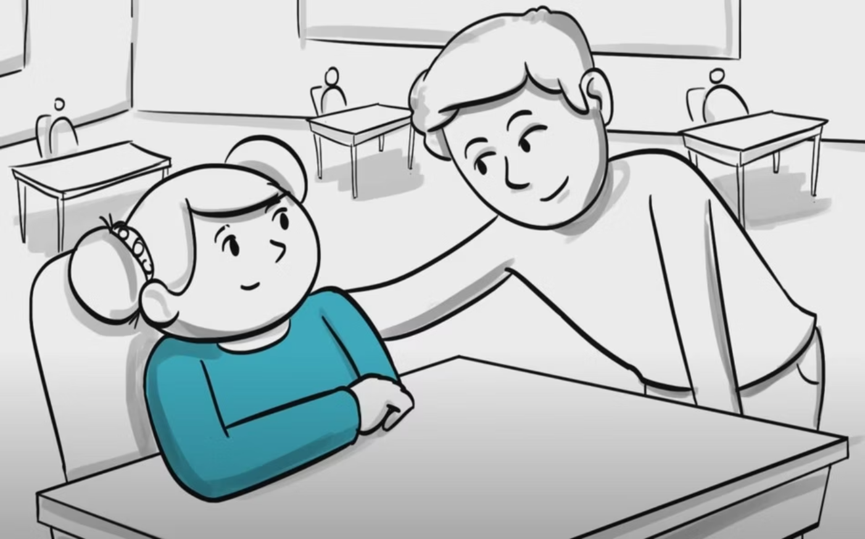
ПОГОВОРИТЕ С КЛАССНЫМ РУКОВОДИТЕЛЕМ
КАК ПОСТРОИТЬ ЭФФЕКТИВНЫЙ ДИАЛОГ С ПЕДАГОГОМ:
Договоритесь о личной встрече, а не обсуждайте проблему по телефону или при других родителях
Подготовьте конкретные примеры изменений в поведении ребенка
Спросите, не заметил ли классный руководитель что-нибудь тревожное в поведении вашего ребенка
Независимо от того, сказал ли вам ваш ребенок прямо, что над ним издеваются, или вы чувствуете, что что-то не так, не бойтесь поговорить с учителем.
Узнайте, как ваш ребенок взаимодействует с другими учениками во время уроков и перемен
Вместе разработайте план действий по улучшению ситуации
Договоритесь о регулярной обратной связи

Slide 10
СОЗДАЙТЕ БЕЗОПАСНОЕ МЕСТО
РАССКАЖИТЕ СВОЮ ИСТОРИЮ
КАК СОЗДАТЬ БЕЗОПАСНУЮ СРЕДУ ДОМА:
Проводите больше времени вместе, занимаясь приятными для ребенка делами
Поделитесь с ребенком своим опытом столкновения с буллингом или историей знакомого, кто стал жертвой издевательств и смог преодолеть эту ситуацию.
Поддерживайте увлечения и хобби вашего ребенка
Поощряйте дружбу с позитивными сверстниками вне школы
Ваш откровенный разговор может помочь ребенку больше рассказывать вам о том, что происходит в школе.
Научите ребенка техникам релаксации и управления стрессом
Помогите ему развить уверенность в себе через занятия, в которых он успешен
Никогда не обвиняйте ребенка в том, что над ним издеваются
Подчеркивайте его сильные стороны и достижения

Slide 11
ОБРАТИТЕСЬ ЗА ПРОФЕССИОНАЛЬНОЙ ПОМОЩЬЮ
Как бы нам ни хотелось самим решать проблемы наших детей, иногда лучше обратиться за помощью к профессионалу. Ваш ребенок может чувствовать себя более комфортно, рассказывая психологу о проблемах, с которыми он столкнулся.
АКТИВНЫЕ ДЕЙСТВИЯ:
Если издевательства не прекращаются, несмотря на вашу работу с ребенком и школой, предпримите более решительные шаги:
СПЕЦИАЛИСТЫ, КОТОРЫЕ МОГУТ ПОМОЧЬ:
Поговорите с родителями хулигана (в присутствии педагога)
Школьный психолог
Доведите проблему до школьного совета или администрации
Детский психолог в медицинском учреждении
Психотерапевт
Обратитесь в вышестоящие органы образования
Специалисты кризисных центров для подростков
В случае физического насилия не бойтесь обратиться в правоохранительные органы
Рассмотрите возможность перевода ребенка в другой класс или школу, если другие меры не помогают

Slide 12

СПАСИБО ЗА ВНИМАНИЕ!
87%
60%
3X
Детей-жертв
Случаев буллинга
Выше риск
Скрывают от взрослых факты буллинга из-за страха или стыда
Можно предотвратить при своевременном вмешательстве взрослых
Развития депрессии и тревожных расстройств у жертв буллинга
100%
Детей
Заслуживают защиты и безопасной среды для развития
Буллинг не прекращается сам по себе. Только активное вмешательство взрослых, поддержка ребенка и системный подход к решению проблемы могут изменить ситуацию.

